Slide 1
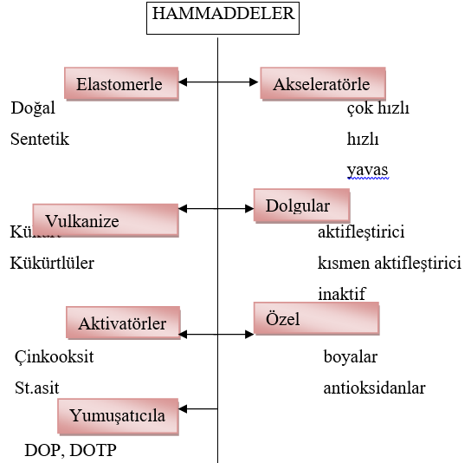
KİM 432 –KAUÇUK KİMYASI
Hafta
5 | KAUÇUK HAMURUNUN HAZIRLANMASI
KAUÇUK REÇETESİNDE YER ALAN DİĞER KİMYASALLAR
KAUÇUK HAMMADDELERİ
Kauçuk ürün hamurunun en temel ham maddesi kauçuk olmakla birlikte kütlee %50 oranında kauçuk içermektedir.
Bir kauçuk hamurunun içinde olabilen ham maddeler aşağıdaki gibidir.

Slide 2
Hızlandırıcılar (AKSELERATÖRLER)
Hızlandırıcılar, vulkanizasyon hızını arttırmak için vulkanizasyon aşamsından katılan katkı maddeleridir. Bu amaçla, ilk olarak anilin kimyasalı kullanılmıştır. Anak, zararlı etkileri sebebiyle merkaptobenzotiyoazol kimyasalı bu amaçla kullanılmaya başlanmıştır. Hızlandırıcılar vulkanizasyon tepkimeleri üzerinde genel olarak etkileri aşağıdaki gibidir.
• Kullanılacak kükürt miktarını azaltırlar
• Vulkanizasyon süresini kısaltırlar
• Kauçuğun mekanik özelliklerini geliştirirler. Örneğin, kauçuk ürünün ısı dayanımı, dinamik özellikleri ve yaşlanma özelliklerinin iyileşmesini sağlamaktadır.
• kauçuğun işlenmesini kolaylaştırırlar

Slide 3
Aktive ediciler (AKTİFLEŞTİRİCİLER)
Aktive ediciler hızlandırıcıların etkisini artıran maddelerdir. Kauçuğun vulkanizasyonunda ikinci kimyasal olarak kullanılmaktadırlar. Hızlandırıcı-aktive edici çifti, vulkanizasyon zamanını kısaltırken, vulkanizasyon sıcaklığını düşürür. ZnO ve MgO bu amaçla en çok kullanılan bileşiklerdir.
Yumuşatıcılar (PROSES YAĞLARI)
Kauçuk hamuruna katılan katkıların daha iyi karışması sağlanırr.

